Slide 1
Система работы ДОУ в адаптационный период
Работу выполнил:
Старший воспитатель МБДОУ «Детский сад № 157»
Егорочкина
Екатерина Андреевна
город Нижний Новгород

Slide 2
Детский сад – особое место, и особое не потому, что новое, а потому, что это целый пласт интересной, неповторимой жизни, который может оказать существенное влияние на все последующие годы ребёнка.
Адаптация к детскому саду сегодня является одной из волнующих проблем для родителей.
Адаптация - это процесс вхождения человека в новую для него среду и приспособление к ее условиям.

Slide 3
Участники адаптационного процесса
1
дети
2
родители
3
педагоги
4
старший воспитатель

Slide 4
Трудности у участников адаптационного процесса
отсутствие
родителей
в течение
долгого времени
новая окружающая среда
привыкание
к новому режиму дня
Дети
недостаточно сформированны КГН и навыков сомообслуживания
стрессовая ситуация
постоянном контакте
со сверстниками
другом стиле общения
новых требованиях
к поведению
со стороны взрослых

Slide 5
тревога
за своего ребёнка
Родители
не доверие
к педагогам
привыкание
к режиму дня, требованиям
со стороны дошкольного образовательного учреждения

Slide 6
у молодых педагогов отсутствует опыт при общении
с родителями
возрастной барьер, между молодыми педагогами
и родителями
Педагоги
нахождение индивидуального подхода
в общение
с детьми и родителями
психологический настрой
на время адаптационного периода

Slide 7
установить доверительные отношения
с родителями воспитанников
погасить сомнения и негативное отношение родителей
к общественному дошкольному воспитанию
представить
с положительной стороны педагогов
с которым будут сотрудничать родители
в группе
Старший воспитатель
развеять негативное влияние СМИ
на родителей
о воспитательно - образовательном процессе

Slide 8
Цель: создание благоприятного воспитательно-образовательного пространства семьи и ДОУ в организации адаптационного периода детей раннего возраста
Задачи:
содействовать преодолению стрессового состояния у родителей и детей раннего возраста в адаптационный период;
создание благоприятных условий в адаптационный период для детей раннего возраста в ДОУ и семье;
способствовать взаимодействию ДОУ с родителями используя различные формы работы.

Slide 9
Этапы адаптационного периода
I этап: Подготовительный
(апрель – май)
II этап: Основной
(июнь – август)
III этап: Заключительный
(сентябрь-октябрь)

Slide 10
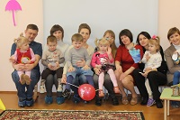
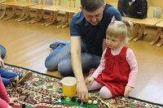
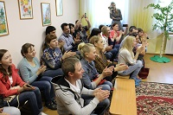
Роль старшего воспитателя
Взаимодействие старшего воспитателя и педагогов с родителями
последовательность приёма детей в группу
сайт ДОУ
скриншот сайт ДОУ
родительские собрания
индивидуальные беседы
анкетирование, памятки, буклеты
анкеты.DOC, буклет.docx
папки-передвижки
консультации, рекомендации
семейный клуб «Бусинка»
бусинка положение.docx
мероприятие: «День открытых дверей»

Slide 11
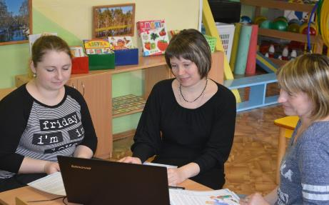
Роль старшего воспитателя
консультации, рекомендации
Взаимодействие с педагогами
индивидуальные беседы
педагогический час

Slide 12
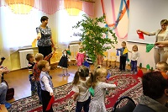
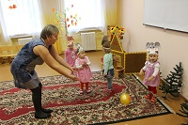
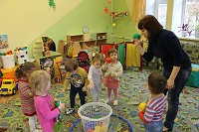
Взаимодействие педагогов с детьми
индивидуальная работа
совместная деятельность педагогов
с детьми
различные виды деятельности
образовательная деятельность

Slide 13
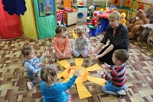
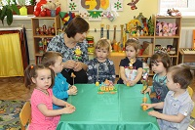
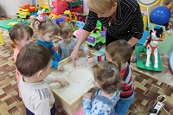
Методы и приёмы работы с детьми
развлечения
дидактические, пальчиковые, подвижные игры
сказкотерапия
дыхательная гимнастика
игры с песком и водой
слушания музыки в повседневной жизни группы

Slide 14
Список литературы
1. Н. В. Соколовская «Адаптация ребёнка к условиям детского сада: управление процессам, диагностика, рекомендации» - Волгоград: Учитель, 2008. – 188 с.
2. Л. В. Белкина «Адаптация детей раннего возраста к условиям ДОУ: практическое пособие» - Воронеж: Учитель, 2004. – 236с.

Slide 15
Спасибо за внимание!

